Slide 1
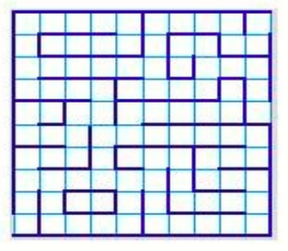
Implementação do Algoritmo Genético
Aluno
Maurício Mussatto Scopel

Slide 2

Crossover
Foi utilizado um Crossover com dois pontos de cruzamento

Slide 3

Mutação
A mutação é realizada em um bit da cadeia de caracteres, o que sempre resulta na troca de uma direção do caminho

Slide 4
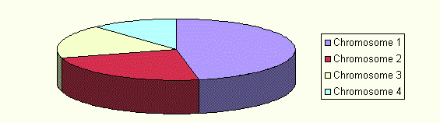
Algoritmo de Seleção de Cromossomos
Foi utilizado o Algoritmo Roleta
  São obtidos três indivíduos da população aleatoriamente, desses três, são obtidos os dois melhores de acordo com a função de aptidão

Slide 5
Função de Aptidão
A função de aptidão foi definida da seguinte forma
  diferenca + (bloqueiosRompidos * 2) + (fronteirasRompidas * 100) + (repetições * 100)
  Diferença: A diferença da casa objetivo em relação a última casa que o caminho levou, usando como valor base 18 (9 + 9) e não 99;
  Bloqueios Rompidos: A quantidade de vezes que o caminho passou por algum bloqueio;
  Fronteiras Rompidas: A quantidade de vezes que o caminho saiu dos limites do labirinto;
  Repetições: A quantidade de vezes que o caminho repetiu alguma casa.

Slide 6
Condição de Parada
A condição de parada utilizada foi a chegada ao número máximo de gerações parametrizada em tela

Slide 7
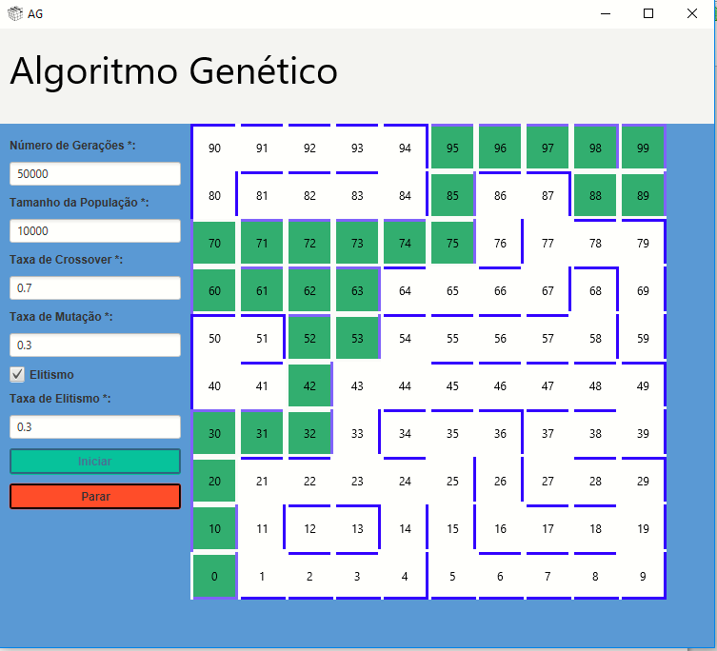
Resultados
Melhor aptidão encontrada: 0
A melhor solução encontrada foi a ótima:
Foi encontrada na geração 82 com os seguintes parâmetros:
Tamanho da População: 10000
Taxa de Crossover: 0.7
Taxa de Mutação: 0.3
Taxa de Elitismo: 0.3

